Slide 1
Народный промысел – резьба по дереву
Подготовила воспитатель Куданова О.В

Slide 2
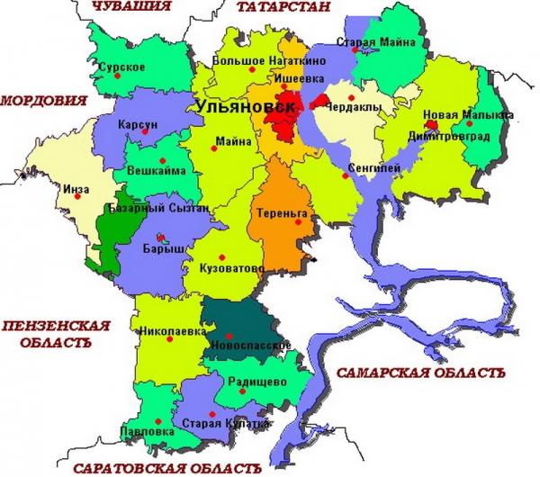

Slide 3
Резьба по дереву давно стала русским национальным ремеслом. И в нашей стране из поколения в поколение передавалось знание о нем. В наши дни оно тоже живо. Например, в Кузоватовском районе почти два десятка резчиков по дереву создают настоящие резные произведения искусства.

Slide 4
Видов резьбы существует огромное множество: геометрическая, контурная, полуобъёмная резьба, барельефы, горельефы. Каждая работа занимает разное время, инструменты тоже выбирает каждый себе сам. Перед тем, как начать делать предмет, мастера обычно рисуют эскиз, но в любом случае всегда чувствуют дерево.

Slide 5
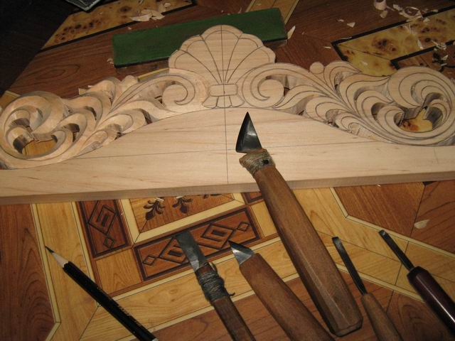

Slide 6
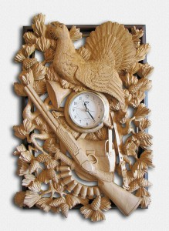
Предметы, созданные Владимиром Барановым

Slide 7
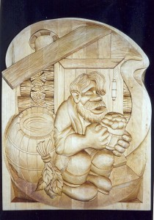

Slide 8
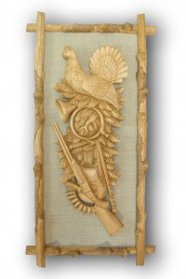
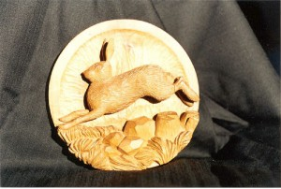

Slide 9
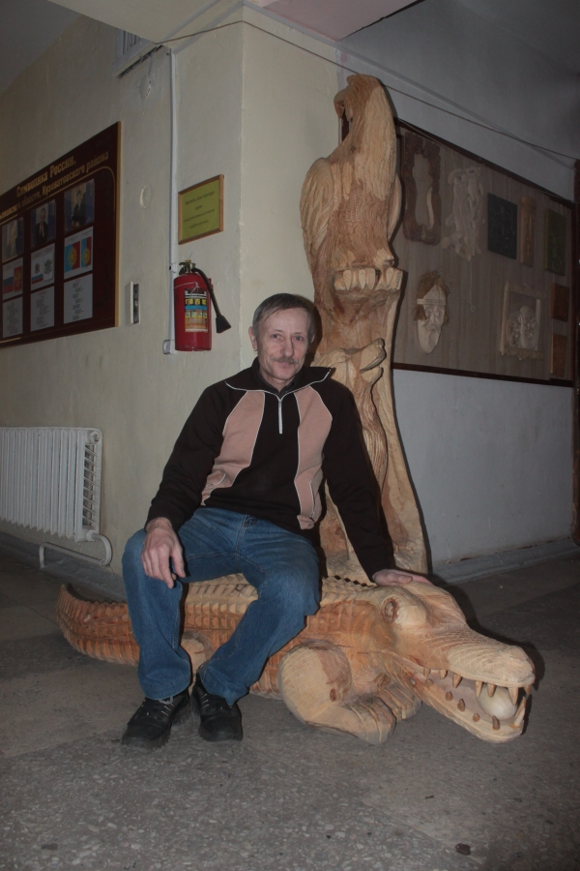
Вот крокодил, «живущий» в Кузоватовской школе искусств. Это работа Владимира Падерова

Slide 10
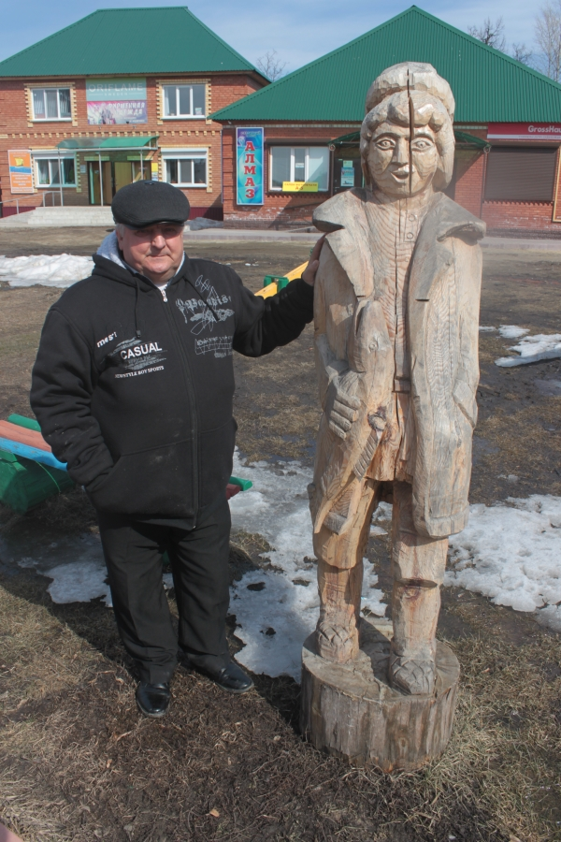
Александр Артемьев позирует рядом со своим «Емелей», уже потрепанным временем

Slide 11
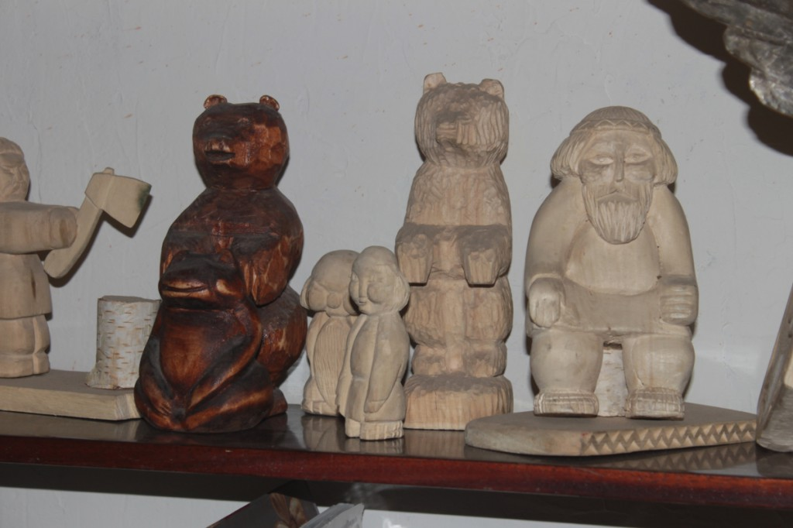
У каждого мастера свой стиль, свое представление о прекрасном, но дар, данный Богом, фантазия и мастерство каждого превращают простой кусок дерева в подлинное произведение искусства.

Slide 12
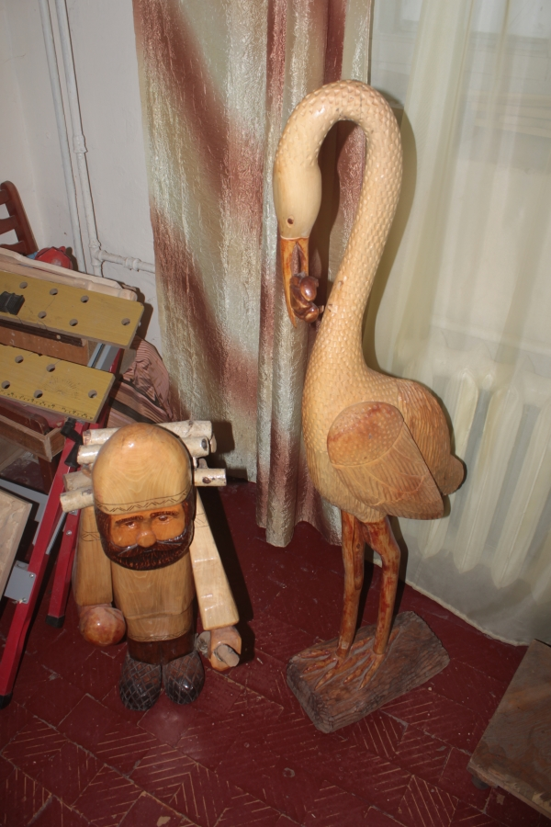

Slide 13
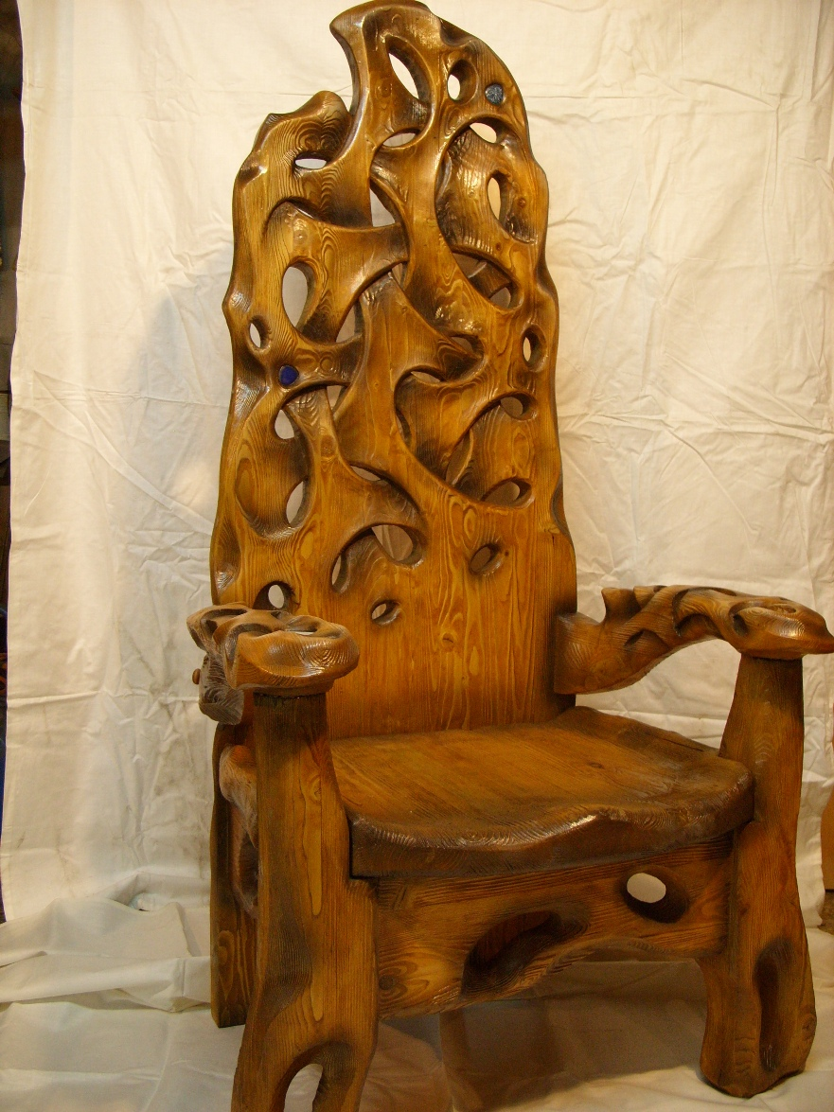

Slide 14
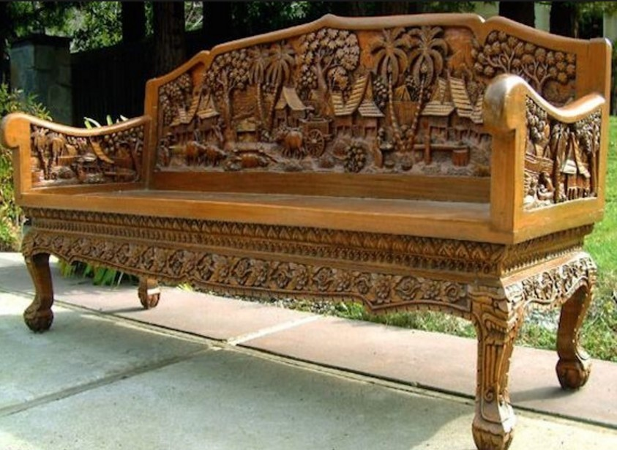

Slide 15
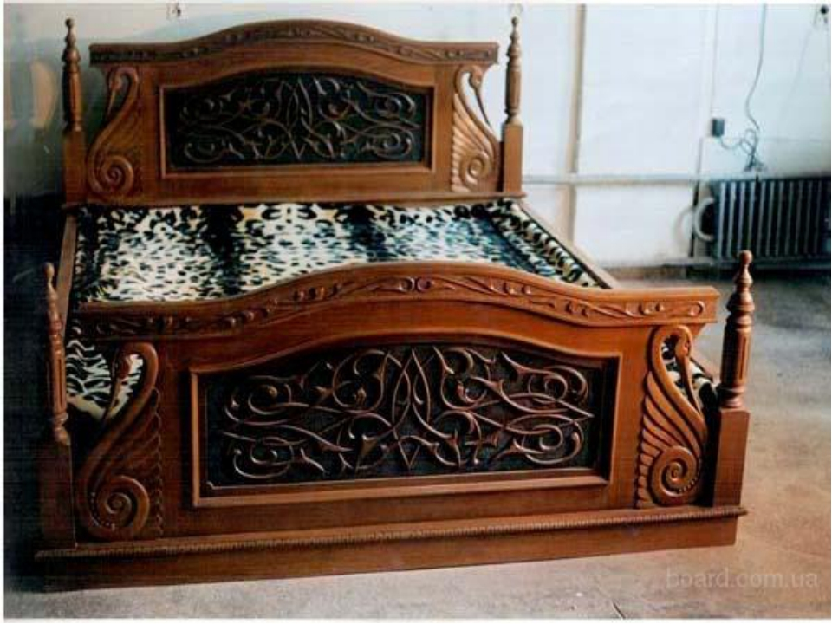

Slide 16
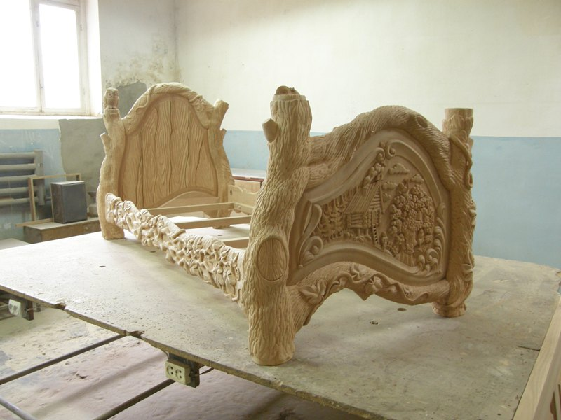

Slide 17
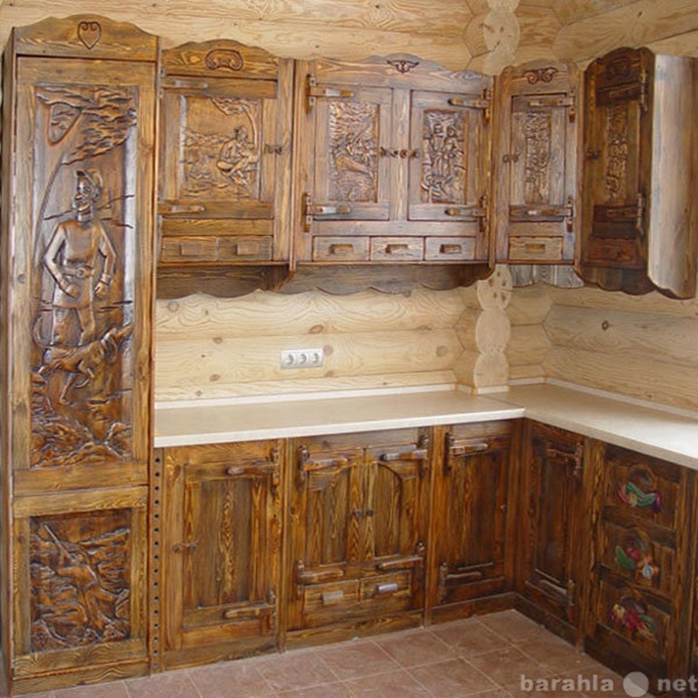

Slide 18
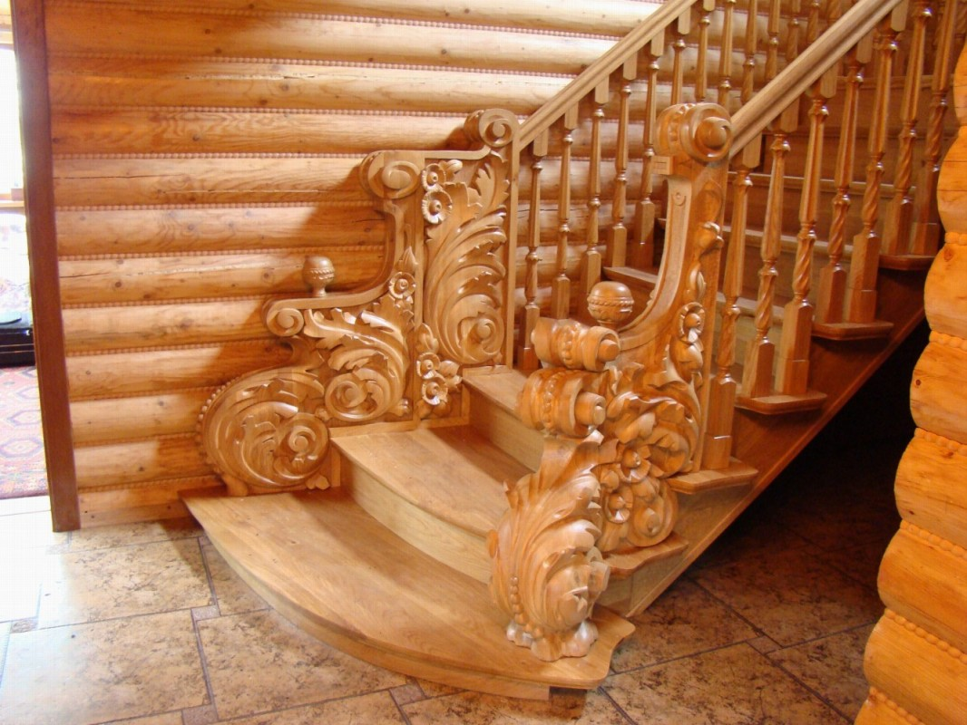

Slide 19
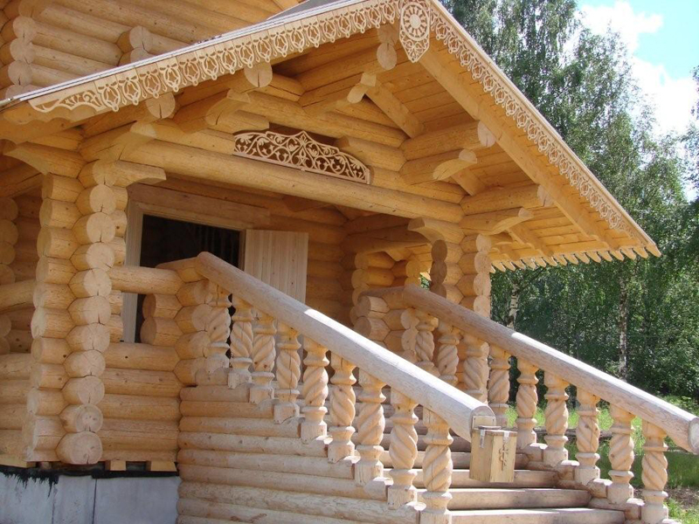

Slide 20
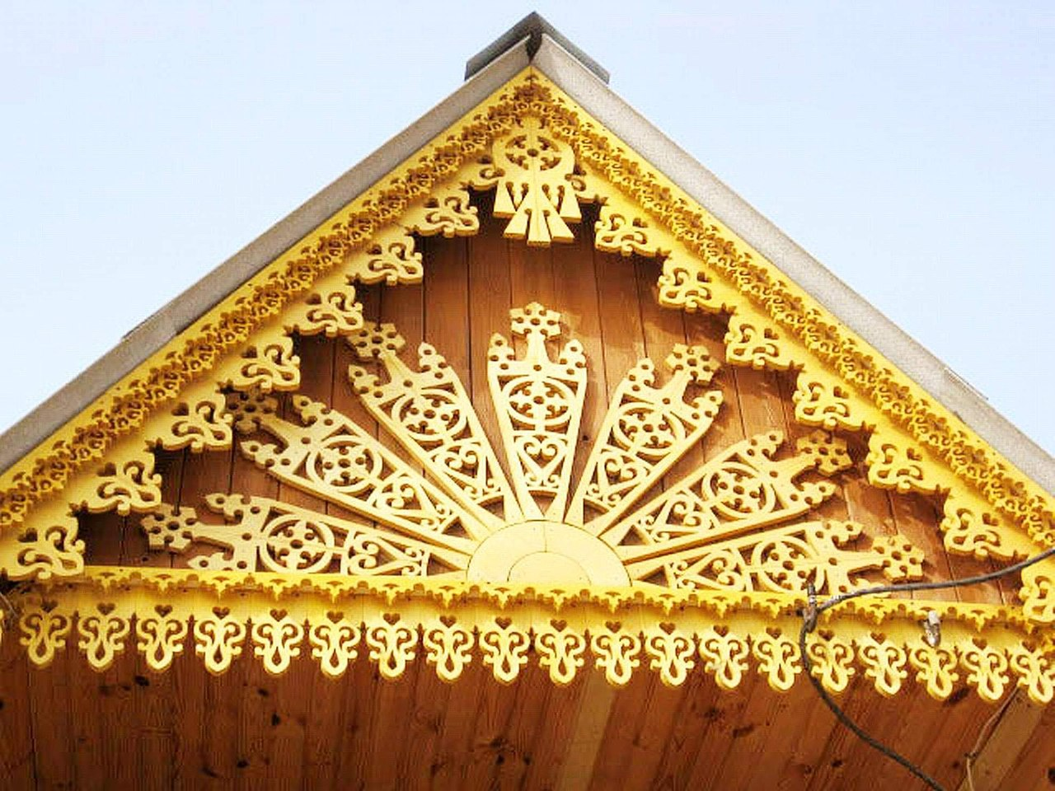

Slide 21
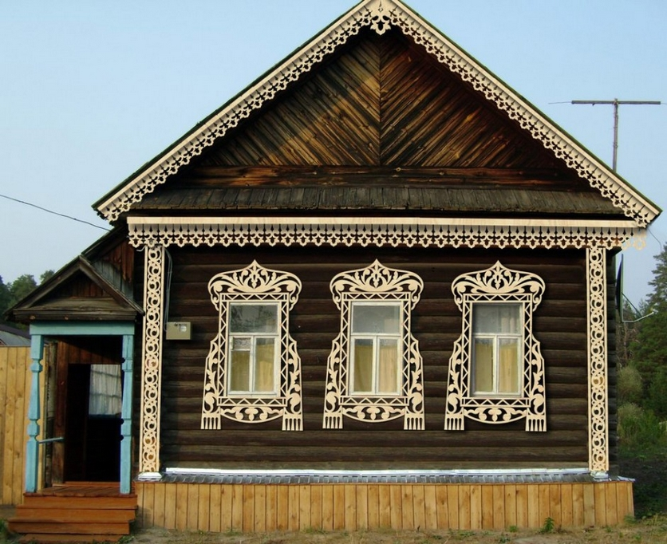

Slide 22
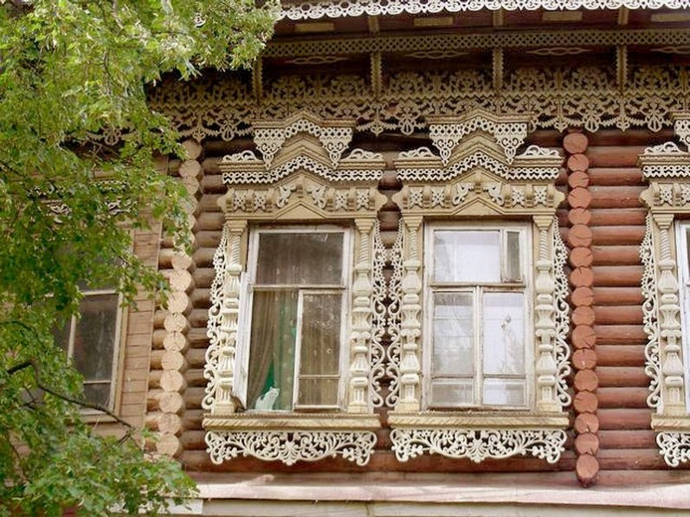

Slide 23
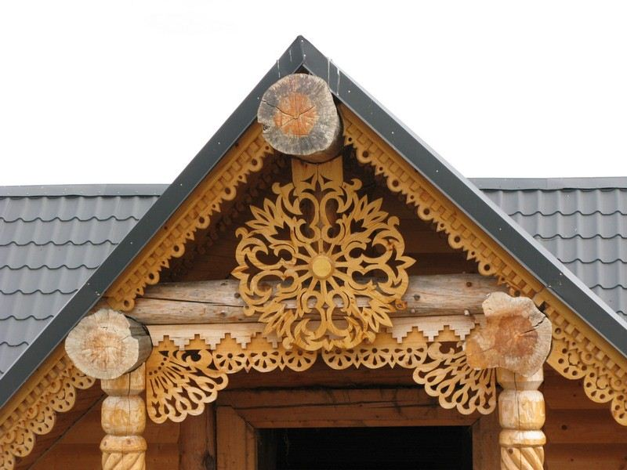

Slide 24
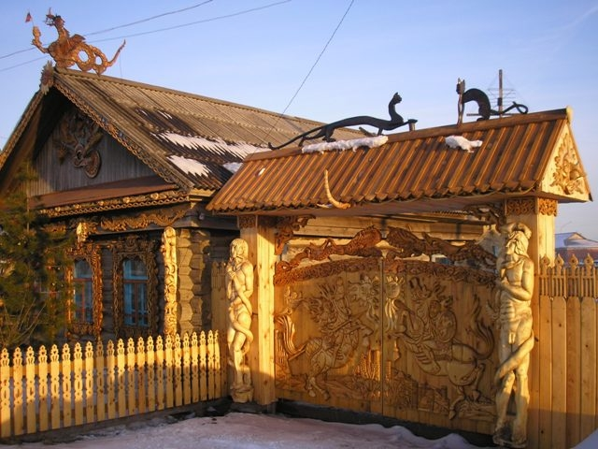

Slide 25
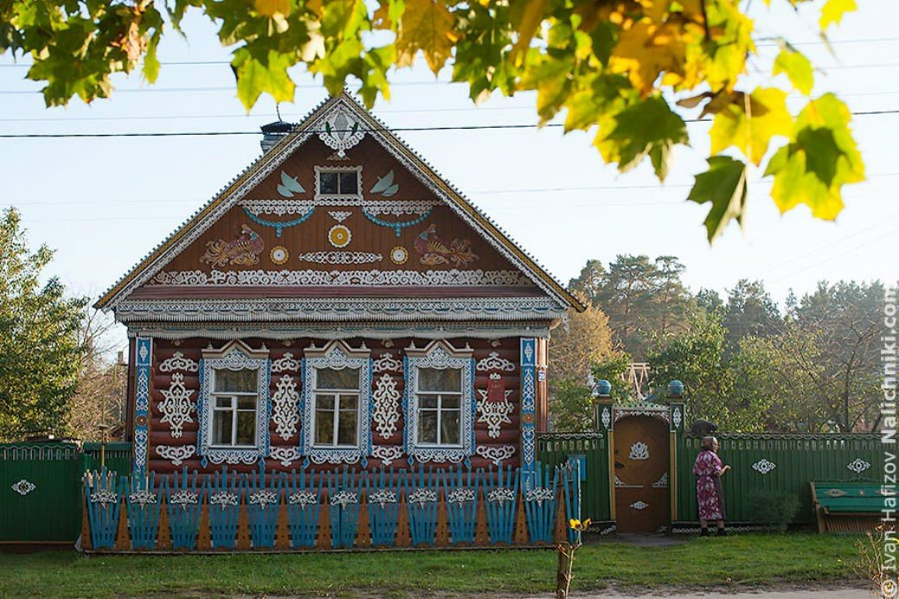

Slide 26
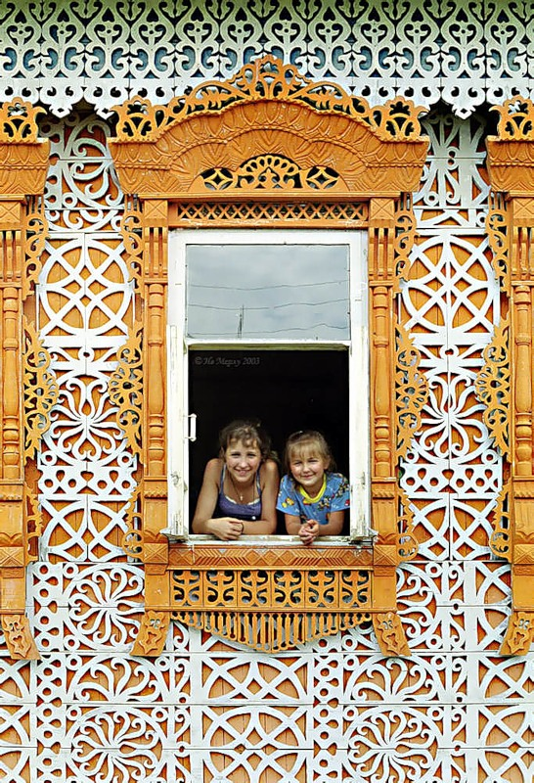

Slide 27
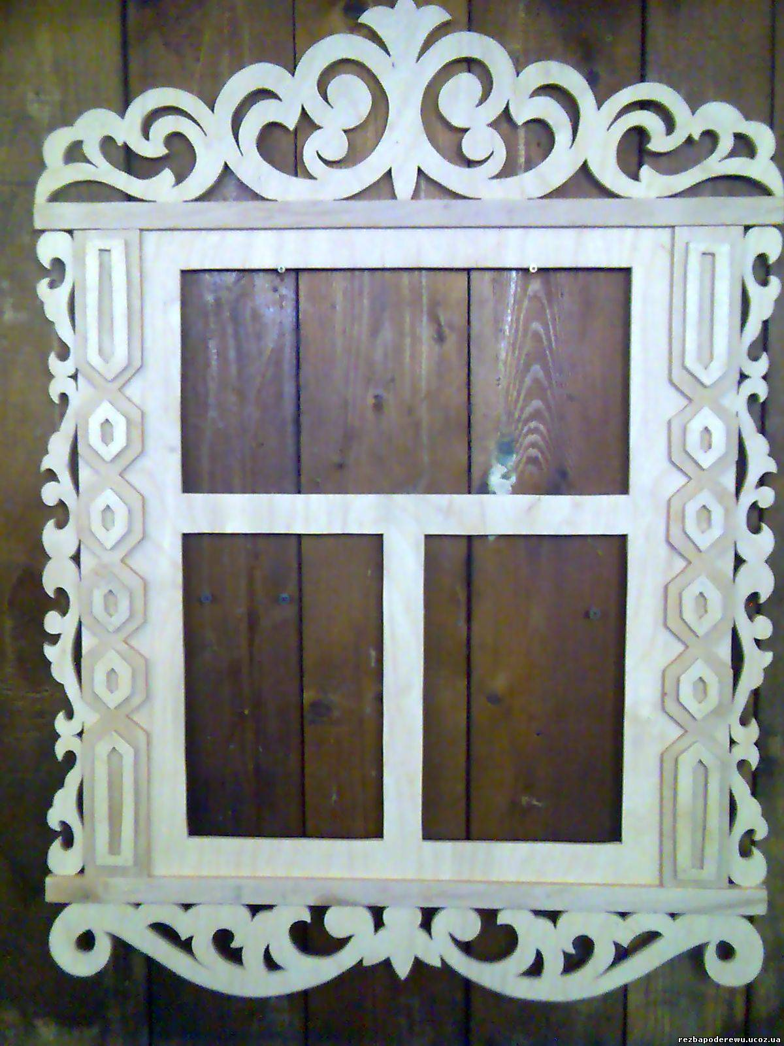

Slide 29
Спасибо за внимание

